Slide 1
TRƯỜNG TIỂU HỌC THÁI HÒA A
CHỦ ĐỀ 4:
MÔN: TỰ NHIÊN XÃ HỘI
GV : Nguyễn Đào Lệ Huyền

Slide 11
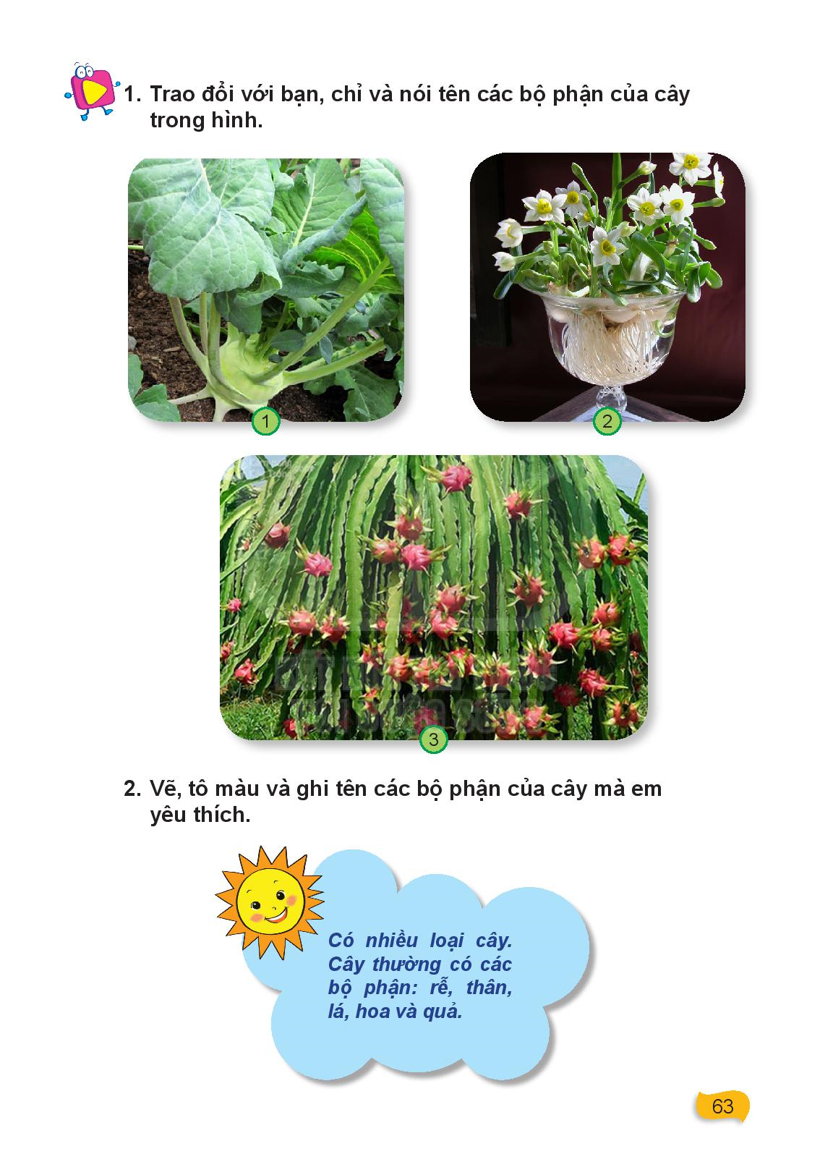

Slide 15
